Slide 1
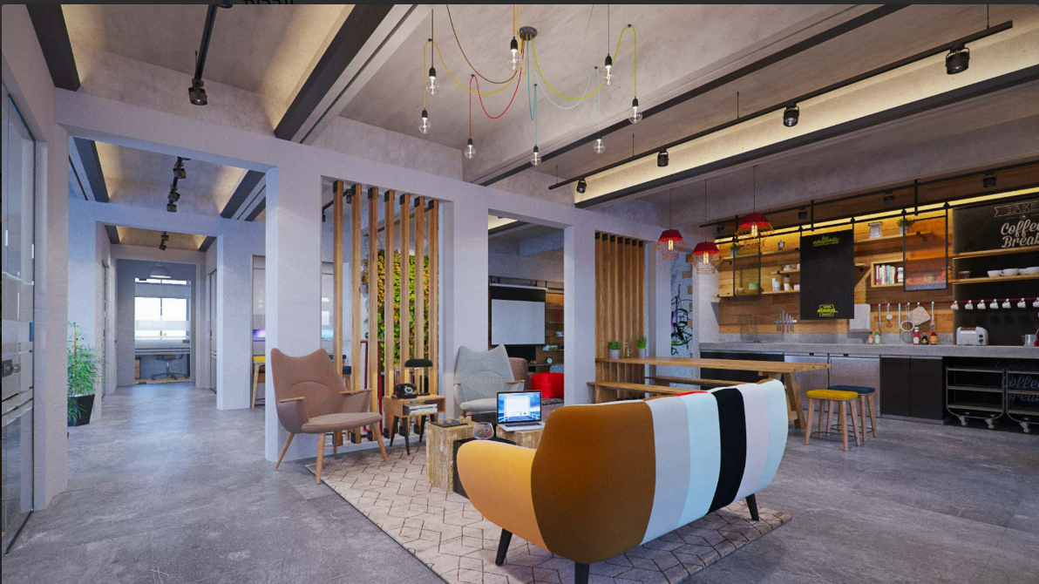


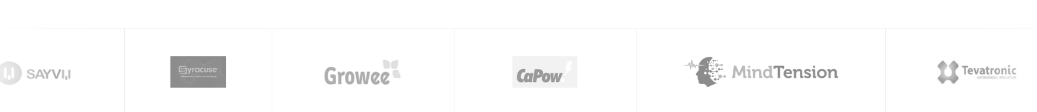
Ofir-SouthUp Ventures
חדשות ואירועים
תוכניות
ENGISH/עברית
החברות
השירותים שלנו
החממה הטכנולוגית בשער הנגב
החממה הבטחונית
AgtoTech
מצמיחים את החברות הגלובליות של המחר
בואו נדבר
< 300
היקף המשרות שנוצרו בנגב המערבי
כ -150 מיליון דולר
סך גיוסי הון של חברות החממה
70 +
מספר חברות הסטארט-אפ שצמחו בחממה
2017
השנה בה הוקמה החממה
Notes:
1.7.2013
‹#›

Slide 2
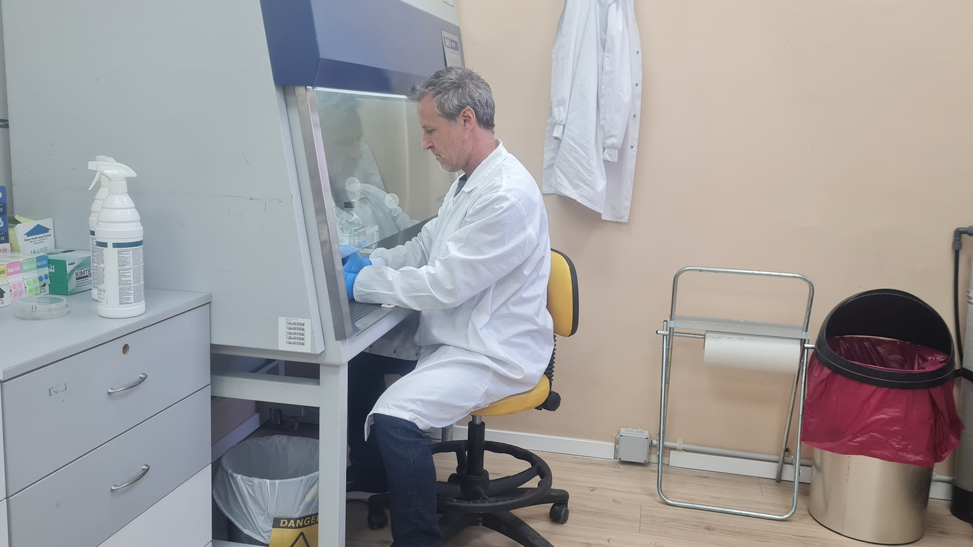
SouthUp מספקת מעטפת שירותים ומנועי צמיחה לחברות סטארט-אפ הפועלות הנגב המערבי במטרה להפוך אותן לחברות גלובליות מצליחות
SouthUp הוקמה מתוך חזון שהפך למציאות.
SouthUp נוסדה בשנת 2017 על ידי קבוצה של יזמים ואנשי אקדמיה מהנגב המערבי, ובעידודו של ראש המועצה, אופיר ליבשטיין ז״ל, מתוך הבנה כי צורך בהקמת חממה אזורית שתספק מעטפת מקצועית ותשתית לצמיחת סטארט-אפים בנגב המערבי - ובמקביל תמשוך יזמים מכל רחבי הארץ להתפתח ולפעול מהאזור.
SouthUp היא חממה הפועלת כמלכ״ר ואינה לוקחת אחוזי בעלות (equity) מהחברות הפועלות בה.
מאז הקמתה, הפכה SouthUp לאחת החממות הטכנולוגיות המובילות בישראל המהווה מנוע כלכלי מוביל בנגב המערבי תוך שהיא הצמיחה עד היום למעלה מ־70 חברות סטארט-אפ שסיפקו מאות אפשרויות תעסוקה איכותיות לתושבי האזור.

Slide 3
מעטפת כלים שהופכים סטארט-אפ לחברה גלובלית
הצטרפו לעשרות סטארטאפים שכבר בנו את עתידם איתנו.
קמפוס חדשנות מתקדם
מימון ותמיכה פיננסית
ליווי אסטרטגי ומנטורינג
3,000 מ"ר של משרדים, מעבדות ותשתיות עבודה מתקדמות בשני מתחבמי פעילות - בקיבוץ ניר עם ובאזור מועצה אזורית שער הנגב.
קרא עוד >
ליווי מלא מול רשות החדשנות ותכניות האצה אזוריות.
גישה למענק מוגדל של עד 72% ומהוצאות המו”פ בשלבים הראשוניים של הצמיחה.
קרא עוד ›
ליווי מותאם אישית ממייסדים, מנכ"לים ומומחי תעשייה ואקדמיה בארץ ובעולם החל מבניית אסטרטגיה ותוכנית עסקית, בניית מהלכי שיווק ויציאה לשוק (GTM).
קרא עוד ›
קידום השקעות וגיוסי הון
חיבורים שמייצרים צמיחה
הון אנושי ואקו-סיסטם תומך
יצירת חיבור למשקיעים, קרנות הון סיכון והכוונה ממוקדת ליצירת תשתית לגיוס הון.
קרא עוד ›
גישה ישירה לתעשייה, לשותפים אסטרטגיים ומנטורים בעלי ניסיון.
מפגשי עבודה, פיילוטים ושיתופי פעולה שמובילים להזדמנויות עסקיות אמיתיות.
קרא עוד ›
חיבור לקהילה ותמיכה בגיוס לכוח אדם איכותי בנגב המערבי.
בניית צוותים חזקים מתוך אקוסיסטם צומח ודינמי.
קרא עוד ›
Notes:
1.7.2013
‹#›

Slide 4
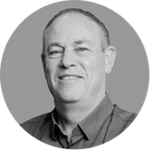
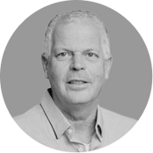
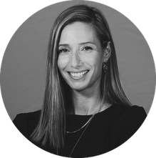
הכירו את הצוות שלנו
שחר בלקין
יו”ר
גיל שוורצמן
מנכ”ל
ד”ר יערית ויינברג
CTO, Deal-Flow
שחר, ממייסדי החממה, הוא יזם סדרתי ובעל ניסיון ניהולי עשיר בתחום ההייטק, הפועל רבות לקידום היזמות בנגב המערבי.
משמש כ‑Chief Evangelist בחברת ההייטק ZutaCore, הפועלת בנגב המערבי.
בעל תואר ראשון בהנדסת חשמל מאוניברסיטת בן‑גוריון ומתגורר בקיבוץ ברור חיל שבנגב המערבי.
גיל מביא עמו ניסיון רחב ביזמות ובתפקידי ניהול מגוונים בחברות היי-טק ובחברות ביטחוניות, לצד הבנה עמוקה בתהליכי יזמות והצמחת חברות סטארט-אפ.
ממלא תפקיד בכיר במילואים בפיקוד הדרום בדרגת תת-אלוף.
גיל הוא בעל תואר שני במנהל עסקים (MBA) ומתגורר בקיבוץ גבים בנגב המערבי.
יערית מציגה כ - 20 שנות ניסיון בתחומי ה-AgTech וה-FoodTech בתפקידי מחקר, פיתוח וקידום מהלכים עסקיים וגיוסי הון.
יערית מקדמת יזמות וצמיחה באופן פעיל, תוך שילוב בין מומחיות מדעית לאסטרטגיה עסקית.
בעלת תואר Ph.D במדעי הצומח מהאוניברסיטה העברית ותואר במינהל עסקים (MBA) מהמכללה למינהל.
מתגוררת בקיבוץ נגבה.
Notes:
1.7.2013
‹#›

Slide 5
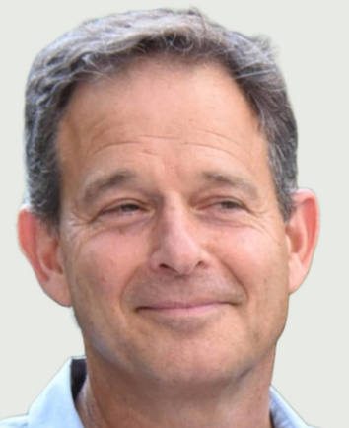
הצוות
ון רייס מונה למנהל (Director) של חממת D.Tech, שתפעל במסגרת SouthUp ותתמוך בסטארטאפים בתחומי ה־Defense Tech. בנוסף, תוכנית ההאצה ProTechT תפעל כחלק מהחממה.
לרון ניסיון רב בתעשיות הביטחוניות, והוא כיהן בתפקידי ניהול ופיתוח עסקי בחברת רפאל מערכות לחימה מתקדמות, כולל כסגן נשיא חטיבת M&A. הוא הוביל וניהל מספר סטארטאפים, ושימש כמנכ"ל Trion Israel, שפיתחה מערכות תקשורת רחבת פס לשוק התקשורת.
רון בעל תואר בהנדסת מחשבים מהטכניון ותואר MBA מאוניברסיטת רייכמן.

Slide 6









השותפים לדרך
Notes:
1.7.2013
‹#›

Slide 7






דף הבית > החברות בחממה
All | AgriTech | MedTech | DefenceTech| DeepTech, AI | FoodTech
LumenGuides
שנת הקמה: 2024| מנכ”לית: לימור פריגן
מערכת ניווט אוטונומית מתקדמת ללא קרינה לפרוצדורות ריאה.
www.lumenguides.com
Inretio
שנת הקמה: 2017 | מנכ”ל: רביב ויין
מפתחת גישה חדשנית לשליפת קרישי דם ולטיפול בשבץ מוחי.
www.inretio.co.il
Bariks
שנת הקמה: 2021 | מנכ”ל: אמיר שוקרון
תא טיפול בחמצן בלחץ (HBOT) קל, מתקפל ונייד המאפשר טיפולים היפרבריים מתקדמים בצורה נגישה ונוחה
https://barikshealth.com/
YOPI
שנת הקמה: 2021 | מנכ”ל: חמי ראם
מכשיר לביש למדידת שינויים באלקטרוליטים בזיעה המספק תמונת מצב פיזיולוגית של תפקוד הלב והריאות
www.yopitech.com
DiagNose
שנת הקמה: 2024| מנכ”ל: אורי בקמן
מתמחה באילוף כלבי זיהוי רפואיים לאבחון מחלות שונות המפתחת גישה חדשנית לאבחון מבוסס חישה ביולוגית.
www.diagnoseil.com
MindsView
שנת הקמה: 2024| מנכ”ל: גבריאל דן
ערכת מציאות רבודה (AR) לתמיכה וייעוץ רפואי מרחוק.
מאפשרת שיתוף מומחיות בזמן אמת בפרוצדורות רפואיות.
/www.mindsview-tech.com

Slide 8


דף הבית > החברות בחממה
All | AgriTech | MedTech | DefenceTech, AI | DeepTech, AI | FoodTech
MindTension
שנת הקמה: 2020| מנכ”ל: זאב ברנד
כלי מדויק, מהיר ואובייקטיבי לזיהוי, טיפול ומעקב אחר מצבים נפשיים ונוירולוגיי בזמן אמת.
www.mindtension.com
TIKKI 100
שנת הקמה: 2024| מנכ”ל: ד”ר אבי שגב
טטר חדשני המסייע לשליטה במתן שתן ולניטור בריאותי מתקדם לנשים. עיצוב פשוט וידידותי לשימוש יומיומי.

Slide 9



דף הבית > החברות בחממה
All | AgriTech | MedTech | DefenceTech| DeepTech, AI | FoodTech
Liquid360
שנת הקמה: 2024 | מנכ”לית: עליסה גיברץ
מערכת מודיעין וראייה כוללת המאפשרת תגובה מהירה וטקטית לסיטואציות בזמן אמת תוך צמצום סיכונים.
www.liquid360.co
Robel Innovation – Asgard
שנת הקמה: 2020| מנכ”ל: רותם מיטל
פתרונות ניהול פרויקטים ושירותי יישום בתחומי ביטחון ותעופה. תומכת בפרויקטים מורכבים משלב התכנון ועד היישום המבצעי.
www.robel-innovations.com
Nakai
שנת הקמה: 2020| מנכ”ל: רותם מיטל
פתרונות ניהול פרויקטים ושירותי יישום בתחומי ביטחון ותעופה. תומכת בפרויקטים מורכבים משלב התכנון ועד היישום המבצעי.
www.robel-innovations.com

Slide 10





דף הבית > החברות בחממה
החברות שלנו
All | AgriTech | MedTech | DefenceTech| DeepTech, AI | FoodTech
Growee
שנת הקמה: 2018| מנכ”ל: עידן אביטן
מערכת הידרופונית חכמה לניטור ושליטה בזמן אמת על מים, דשנים ותנאים סביבתיים.
מיועדת לגידולים מסחריים קטנים ולחקלאות עירונית.
www.getgrowee.com
H4BEES
שנת הקמה: 2021 | מנכ”לית: עמליה אשד
מסייע לדבורים להתמודד עם לחץ סביבתי, ריסוס ומטען.
שומר על פעילות המושבות ומגביר יעילותן בייצור דבש.
https://h4bees.com/
Fungit Biosolutions
שנת הקמה: 2021 | מנכ”ל: גל אדמתי
פועלת לפיתוח פתרונות ביולוגיים מבוססי מיקרואורגניזמים להגנה על גידולים ולמניעת מחלות פטרייתיות בחקלאות
www.fungitbio.com
RumaFeed
שנת הקמה: 2021 | מנכ”ל: עודד אילן
טכנולוגיה מולקולרית לעצירת ייצור רעלים בעלוות תפוחי אדמה והפיכת הפסולת לחציר עשיר בחלבון ותוספת משמעותית למזון בעלי‑חיים
.www.fungitbio.com
Biotization
שנת הקמה: 2024| מנכ”לית: פנינית גלבוע
חברת ביוטכנולוגיה חקלאית המפתחת פתרונות פרוביוטיים ייחודיים לריפוי עצים.
.www.fungitbio.com

Slide 11



דף הבית > החברות בחממה
All | AgriTech | MedTech | DefenceTech| DeepTech, AI | FoodTech
Liquid360
שנת הקמה: 2024 | מנכ”לית: עליסה גיברץ
מערכת מודיעין וראייה כוללת המאפשרת תגובה מהירה וטקטית לסיטואציות בזמן אמת תוך צמצום סיכונים.
www.liquid360.co
Robel Innovation – Asgard
שנת הקמה: 2020| מנכ”ל: רותם מיטל
פתרונות ניהול פרויקטים ושירותי יישום בתחומי ביטחון ותעופה. תומכת בפרויקטים מורכבים משלב התכנון ועד היישום המבצעי.
www.robel-innovations.com
Degem
שנת הקמה: 2020| מנכ”ל: מאור אברגיל
טכנולוגיית הדפסה תלת‑ממדית מתקדמת לייצור סדרתי תעשייתי. המערכת יוצרת מבנים מורכבים וחומרי ביצוע מדויקים בגודל תעשייתי.
www.3degem.com
GENIE
שנת הקמה: 2025 | מנכ”ל: שרון דניאל
כלי מדויק, מהיר ואובייקטיבי לזיהוי, טיפול ומעקב אחר מצבים נפשיים ונוירולוגיי בזמן אמת.
www.mindtension.com
OtefAI
שנת הקמה: 2025 | מנכ”ל: גל קמרון
פיתוח טכנולוגיות בינה מלאכותית לשילוב בכלי פיתוח ו‑DevOps. מסייעת לארגונים לשפר פרודוקטיביות, סקייל ואינטגרציה AI בתהליכי פיתוח.
www.otefai.com

Slide 12

דף הבית > החברות בחממה
All | AgriTech | MedTech | DefenceTech| DeepTech, AI | FoodTech
BioTip
שנת הקמה: 2020 | מנכ”ל: צור גורביץ
חיישן לבדיקת טריות מוצרי בשר, דגים ועוף לשיפור בטיחות לצרכן.
https://biotip.food/

Slide 13


להגשת מועמדות
דף הבית > תוכניות ייעודיות
תוכניות
ייעודיות
קהילית HLS.IL
החממה הבטחונית
D.Tech
המכון לחקלאות מתקדמת
AgroSNG
אנו מספקים מגוון תוכניות לסטארט-אפים בוורטיקלים שונים — מדיפנס-טק וטכנולוגיות חקלאיות ועד תקשורת. כל חממה מתמחה בתחום שלה ומעניקה מעטפת מלאה הכוללת ידע מקצועי, תשתיות מותאמות, חיבורים אסטרטגיים ומסלולי מימון.
החממה הביטחונית מאפשרת לחברות סטארטאפ אקוסיסטם מלא הכולל סביבות ניסוי (יבשתי, אווירי וימי), מקיימת קשר ישיר עם מפא"ת משהב"ט ומפעילה תוכניות מאיץ בתחומי ביטחון HLS ופתרונות דואליים.
החממה אחראית לאתר סטארטאפים, לבצע בדיקות היתכנות, לשלבם בתוכניות תמיכה שונות ובחיבור לגורמים הרלוונטיים, הן בתעשיה והן מצד הלקוחות.
AgroSNG המכון לחקלאות מתקדמת בשיתוף המכללה האקדמית ספיר (מרכז ח"י), קרן נס ואשכול רשויות הנגב המערבי. הפעילות תתמקד בארבעה נושאים חשובים שבכוחם לשנות את תחום החקלאות באזורינו – מו"פ, מאיץ ליזמים וחברות, הכשרות מקצועיות וליווי והטמעה של טכנולוגיות חדשות בקרב החקלאים בשער הנגב ובאזור הנגב המערבי כולו.

Slide 14
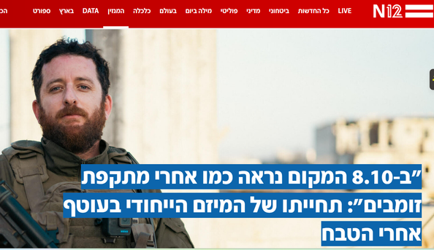
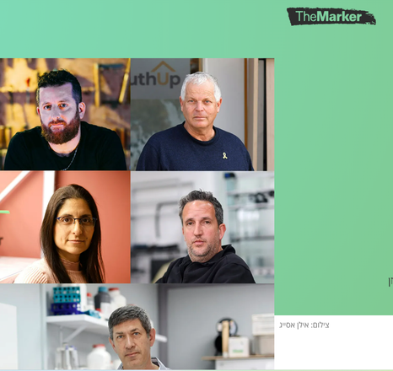
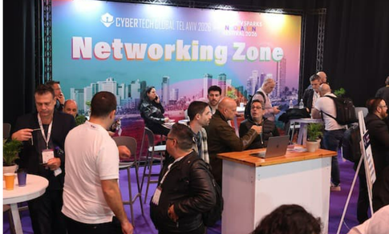
דף הבית > חדשות ואירועים
חדשות
ואירועים
הניולזטר שלנו
SouthUp בתקשורת
אירועים בחממה
10 באוקטובר, 2024
N12
תחייתו של המיזם הייחודי בעוטף עזה
לכתבה
13 באפריל, 2025
דה מרקר
תקומת הסטארט-אפים של עוטף עזה
לכתבה
26 בינואר, 2026
IsraelDefence
מחזון לביטחון: ההייטק הישראלי מעתיק את חזית החדשנות לנגב המערבי
לכתבה

Slide 15
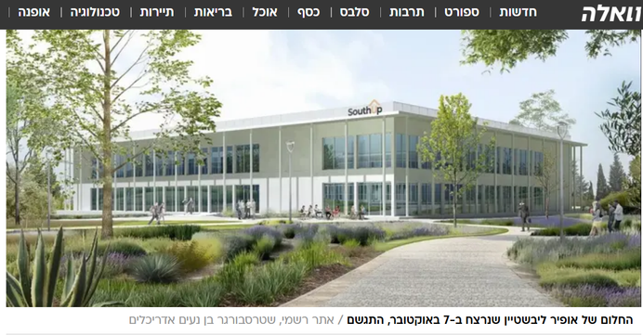
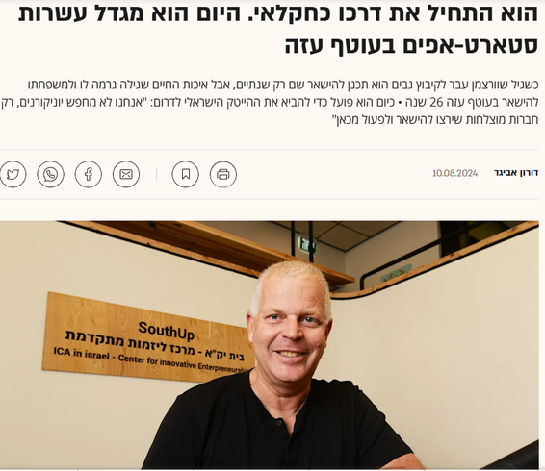
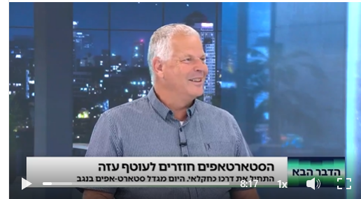
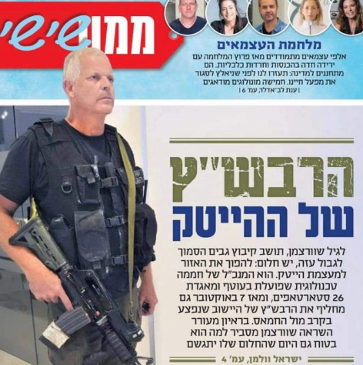
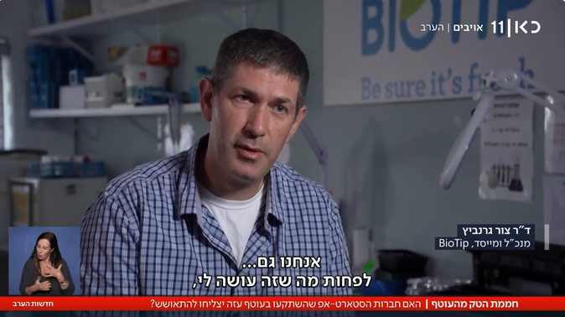
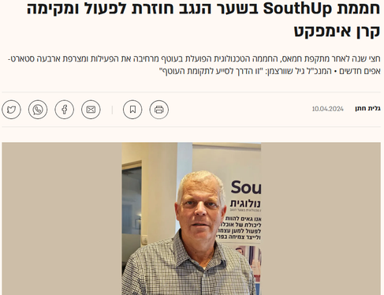
13 במאי, 2025
וואלה
הונחה אבן פינה במרכז שחזה ראש מועצת שער הנגב
לכתבה
10 באוגוסט, 2025
גלובס
הוא התחיל כחקלאי וכיום מגדל סטארט-אפים בעוטף
לכתבה
10 ביוני, 2025
הערוץ הכלכלי
הסטאראט-אפים חוזרים לעוטף
לכתבה
23 באוקטובר, 2023
ידיעות אחרונות
הרבש”צ של ההיי-טק
לכתבה
22 בדצמבר, 2023
כאן 11
האם החברות בעוטף יתאוששו?
לכתבה
10 באפריל, 2024
גלובס
חממת SouthUp מקימה קרן אימפקט
לכתבה

Slide 16
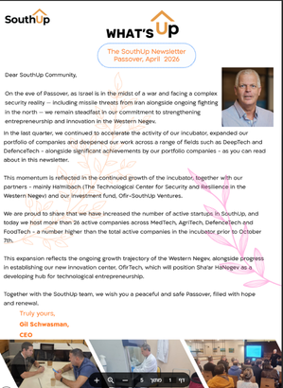
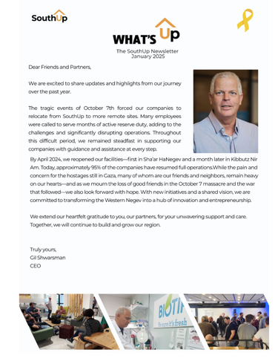
חדשות
ואירועים
הניולזטר שלנו
SouthUp בתקשורת
אירועים בחממה
ניוזלטר מס’ 5
אפריך 2026
להורדה
ניוזלטר מס’ 4
ידצמבר 2025
להורדה
ניוזלטר מס’ 3
יולי 2025
להורדה
ניוזלטר מס’ 2
יאפריל 2025
להורדה
ניוזלטר מס’ 1
ינואר 2025
להורדה
הירשמו לניולזטר

Slide 17

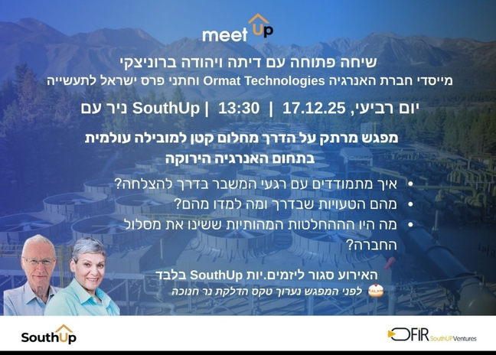
חדשות
ואירועים
הניולזטר שלנו
SouthUp בתקשורת
אירועים בחממה

Slide 18

קרן ההשקעות
Ofir-SouthUp Ventures
קרן ההון סיכון Ofir-SouthUp Ventuers הוקמה על ידי SouthUp במטרה להשקיע בחברות סטארט-אפ הפועלות בנגב המערבי.
הקרן מיועדת לחברות סטארט אפ בתחומי פעילות שונים בשלבי Pre-seed, Seed ו-A Round ומשלימה בכך את תוספת מענק רשות החדשנות אשר עומדת על היקף מוגדל של 72% מתקציב המו"פ (איזור פיתוח א’). הקרן פתוחה לחברות הפועלות בנגב המערבי — בתוך SouthUp, מחוצה לה, וכן לחברות המתכננות להעתיק את פעילותן לאזור.
את הקרן מוביל צוות בעל ניסיון רב המשלב בין יזמים ובעלי תפקידים בכירים מהאזור יחד עם מומחי הון סיכון ומשפט מסחרי בינלאומי עתיר ניסיון. יו”ר הקרן הוא ד”ר עמי אפלבאום, אשר שימש כיו”ר רשות החדשנות ולפני כן מילא שורה ארוכה של תפקידי ניהול בתאגידים אמריקאיים טכנולוגיים מובילים. ולצידו איתי הורשטוק, שעמד בראש מספר קרנות הון סיכון ישראליות ואמריקאיות.
חברי דירקטוריון מונה אישים בכירים הנחשבים מעמודי התווך של תעשיית ההייטק הישראלית.
הקרן נקראת על שמו של ראש מועצת שער הנגב, אופיר ליבשטיין ז"ל, שפעל ללא לאות לעודד יזמות וחדשנות בנגב המערבי ונפל בהגנה על קיבוצו כפר עזה ב - 7 באוקטובר.
לאתר Ofir-SouthUp Venturs - לחץ כאן

